Slide 1

2 VMBO-KGT deel 1
2.3 Oplossen met de balansmethode
Oplossen met de balansmethode
Notes:
1
1

Slide 2


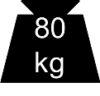

Oplossen met de balansmethode
Theorie
© Noordhoff Uitgevers bv
Wanneer is een balans in evenwicht?
Een vergelijking is ook een soort balans.
Om de vergelijking op te lossen moet je
aan beide kanten hetzelfde doen.
De vergelijking 3b + 1 = 7 los je zo op:
3b + 1 = 7
b
– 1
– 1
3b +1 = 6
b
b
: 3
: 3
3b + 1 = 2
Hoe controleer je de oplossing?
3
×
2
+
1
=
7
Wat is nu de eerste stap?
Wat is nu de volgende stap?
Het is goed.
© Noordhoff Uitgevers bv

Slide 3
Oplossen met de balansmethode
Theorie
© Noordhoff Uitgevers bv
Voorbeeld 1
Opgave
Los de vergelijking 5b + 4 = 34 op.
Uitwerking:
5b + 4 = 34
Aanpak
– 4
– 4
Wat is de eerste stap?
5b + 4 = 30
Door welk getal moet je links
en rechts delen?
: 5
: 5
5b + 4 = 6
Hoe controleer je de oplossing?
5
×
6
+
4
=
34
Het is goed.
© Noordhoff Uitgevers bv

Slide 4




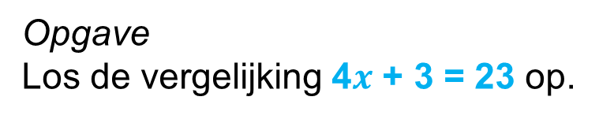
Oplossen met de balansmethode
Theorie
© Noordhoff Uitgevers bv
Voorbeeld 2
Opgave
Los de vergelijking 4$x$ + 3 = 23 op.
Uitwerking:
4$x$ + 3 = 23
Aanpak
– 3
– 3
Wat is de eerste stap?
4$x$ + 4 = 20
Door welk getal moet je links
en rechts delen?
: 4
: 4
5$x$ + 4 = 5
5$x$ + 4 = 5
Hoe controleer je de oplossing?
4
×
5
+
3
=
23
Het is goed.
© Noordhoff Uitgevers bv
© Noordhoff Uitgevers bv

